Slide 1



rent-a-look
+79261055904
АРЕНДА ОБРАЗОВ l
l ПРОКАТ ПЛАТЬЕВ
ARIEL TAIL
l
ИНСТРУКЦИИ ПО УХОДУ И СЪЕМКЕ

Slide 2
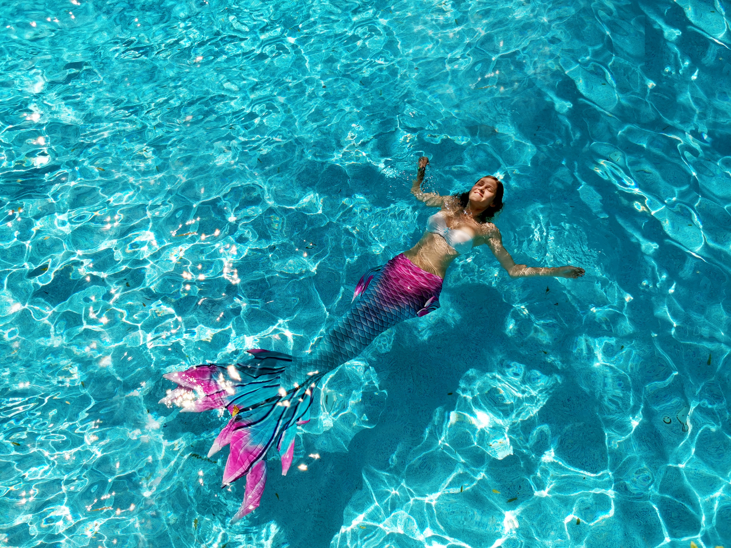

ARIEL TAIL MINT & PINK

Slide 3
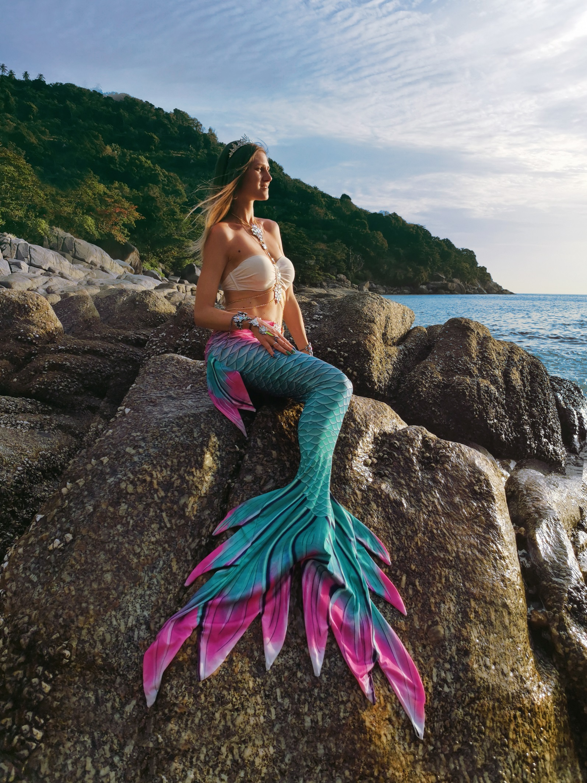
RENT A LOOK
ARIEL
MINT & PINK
размеры :
объем бедер :
размер ноги :
рост :
свойства :
аренда :
залог :
XХS - XS – S - М
до 95 см
до 38
до 170 см
«мультяшный», подходит для плавания
3 000 р за 3 дня аренды
5 000 р возвращается
Данный хвост снимался
в нескольких Ютуб-проектах

Slide 4
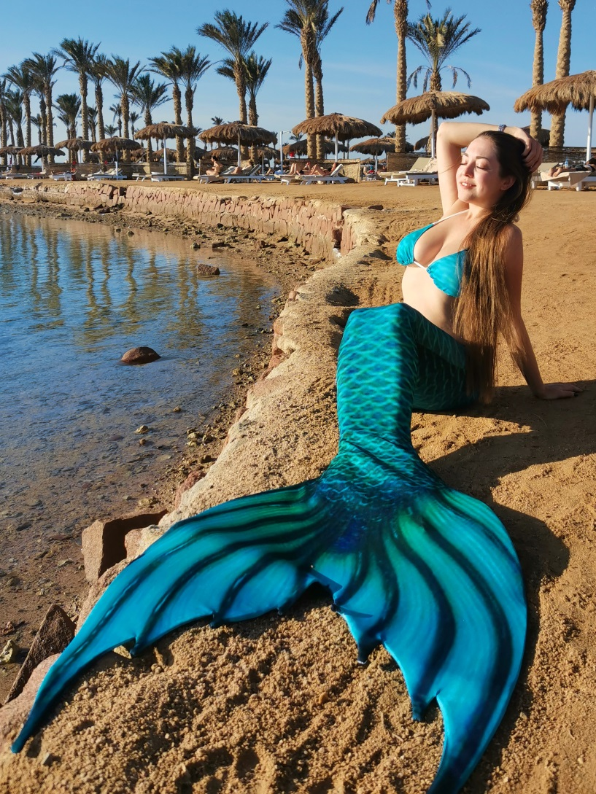
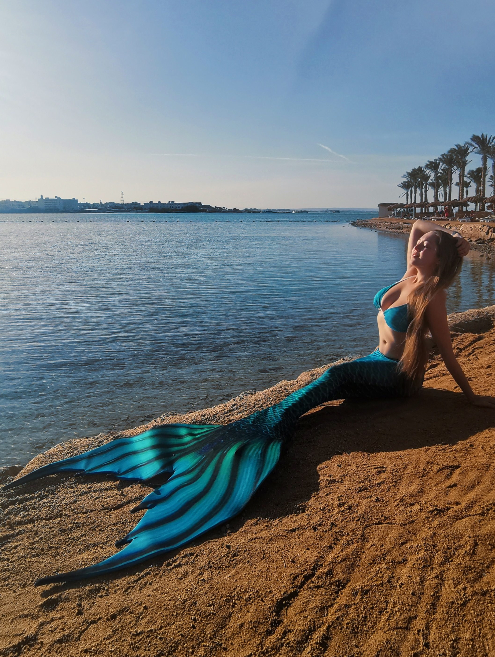
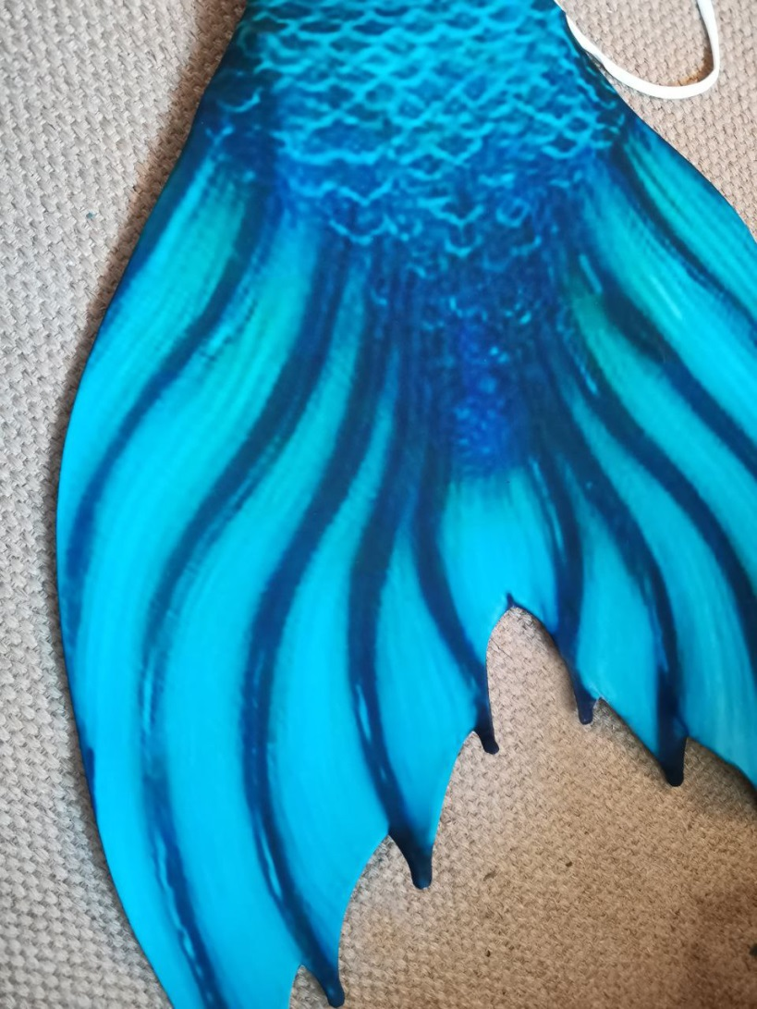
ARIEL TAIL GREEN

Slide 5
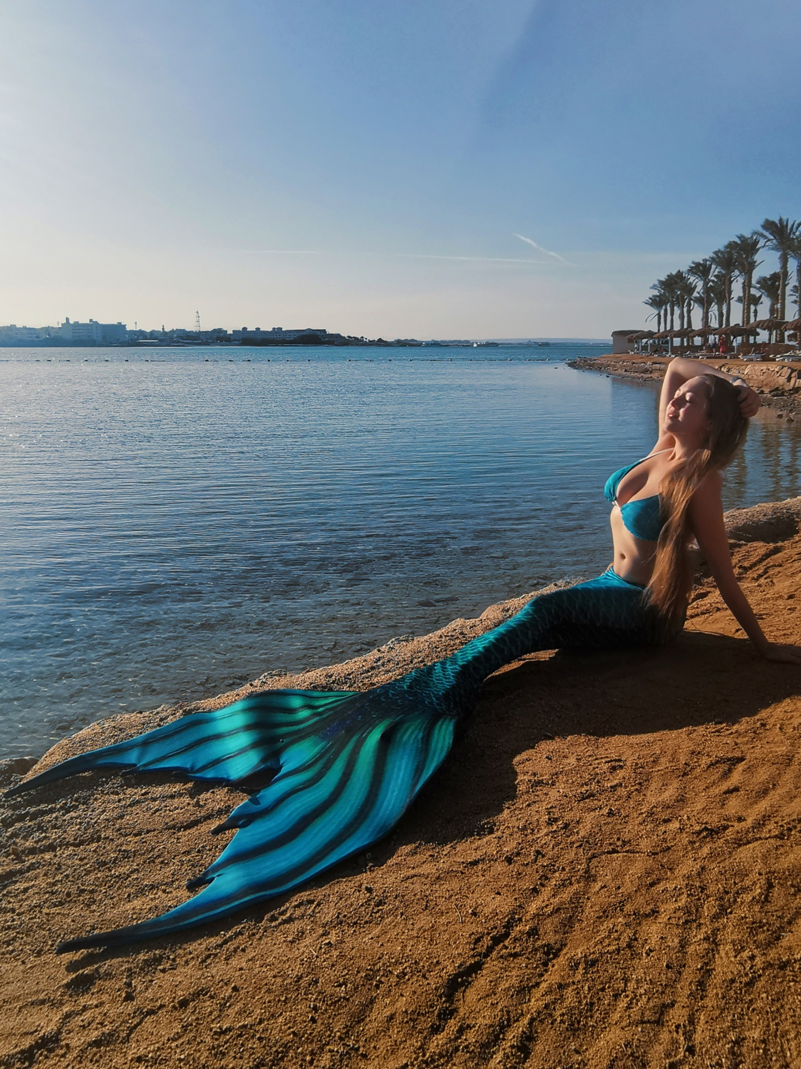
RENT A LOOK
ARIEL
GREEN
размеры :
объем бедер :
размер ноги :
рост :
свойства :
аренда :
залог :
XХS - XS – S - М
до 100 см
без ограничений
до 175 см
большая ласта, НЕ подходит для плавания
4 000 р за 3 дня аренды
6 000 р возвращается
Данный хвост снимался
в шоу Азамата Мусагалиева

Slide 6
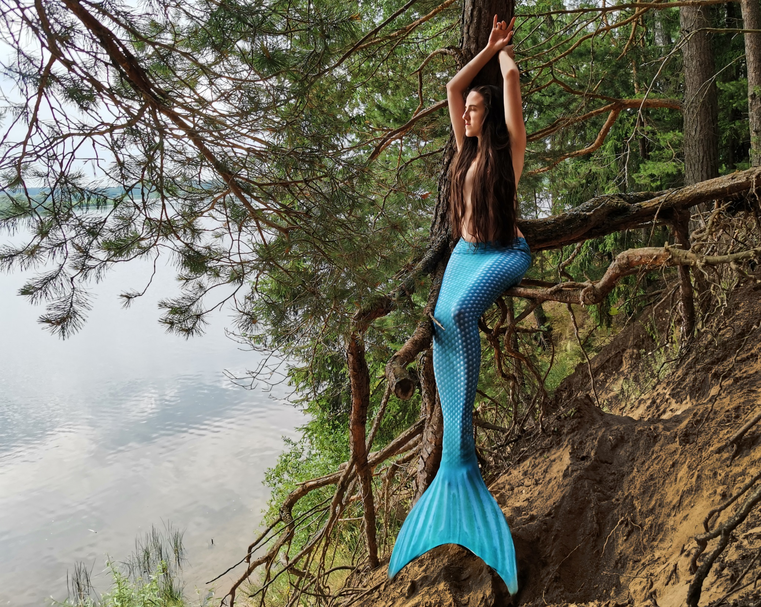
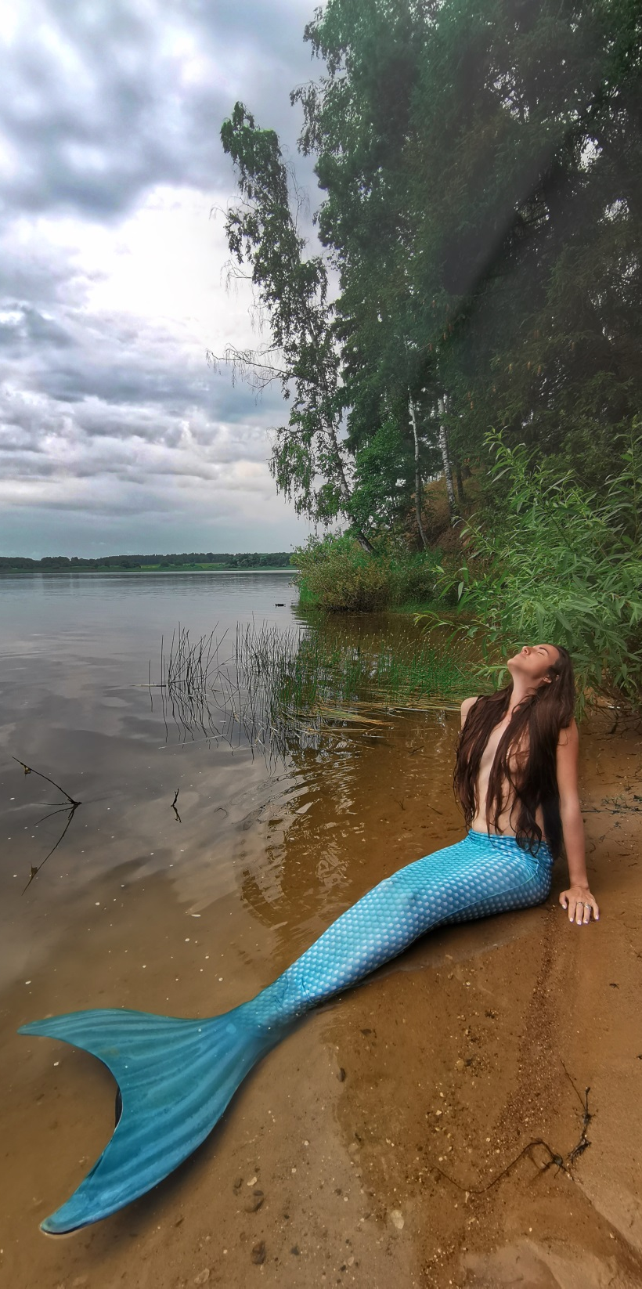
ARIEL TAIL BLUE

Slide 7
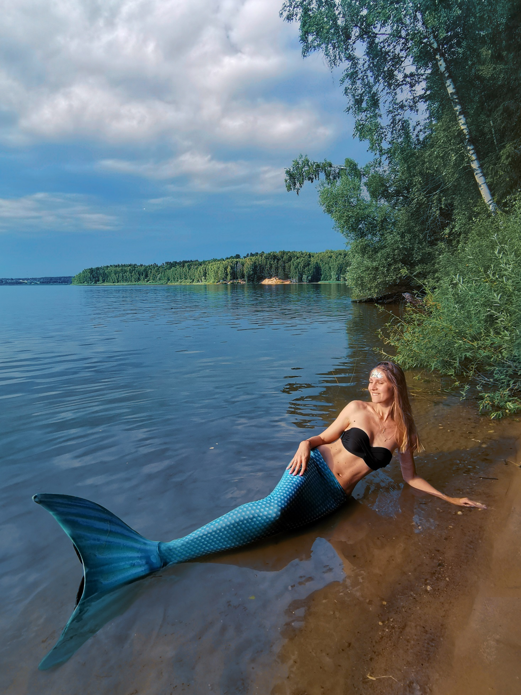
RENT A LOOK
ARIEL
BLUE
размеры :
объем бедер :
размер ноги :
рост :
свойства :
аренда :
залог :
XХS – XS – S – М – L – XL
без ограничений
без ограничений
без ограничений
идеально подходит для плавания
3 000 р за 3 дня аренды
5 000 р возвращается
Данный хвост снимался
в клипе ДДТ и дважды
на телеканале Россия-1

Slide 8
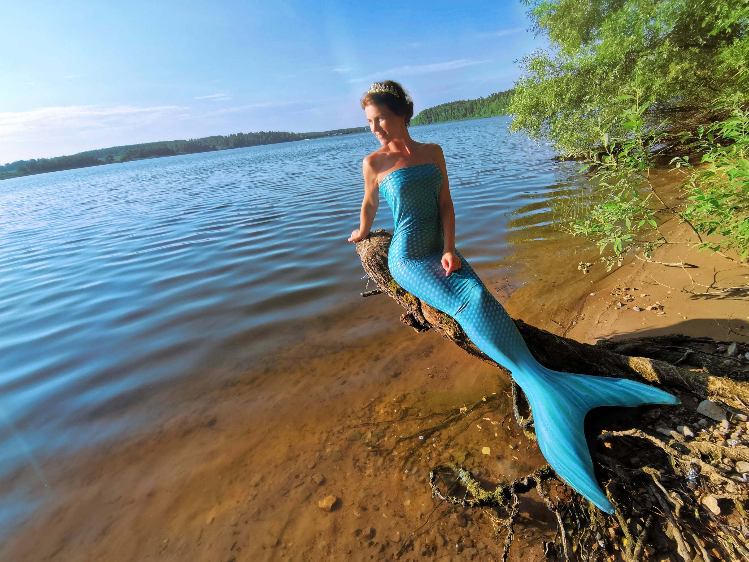
АКСЕССУАРЫ К ОБРАЗУ

Slide 9
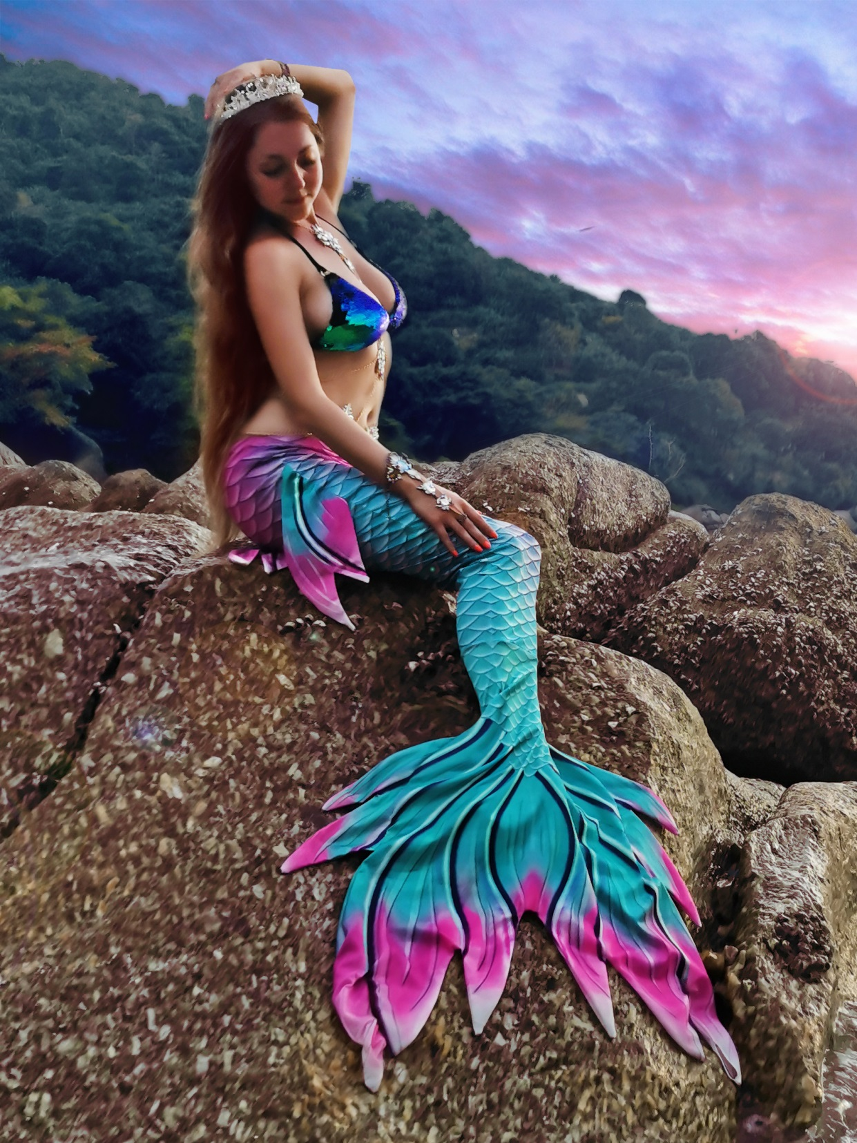
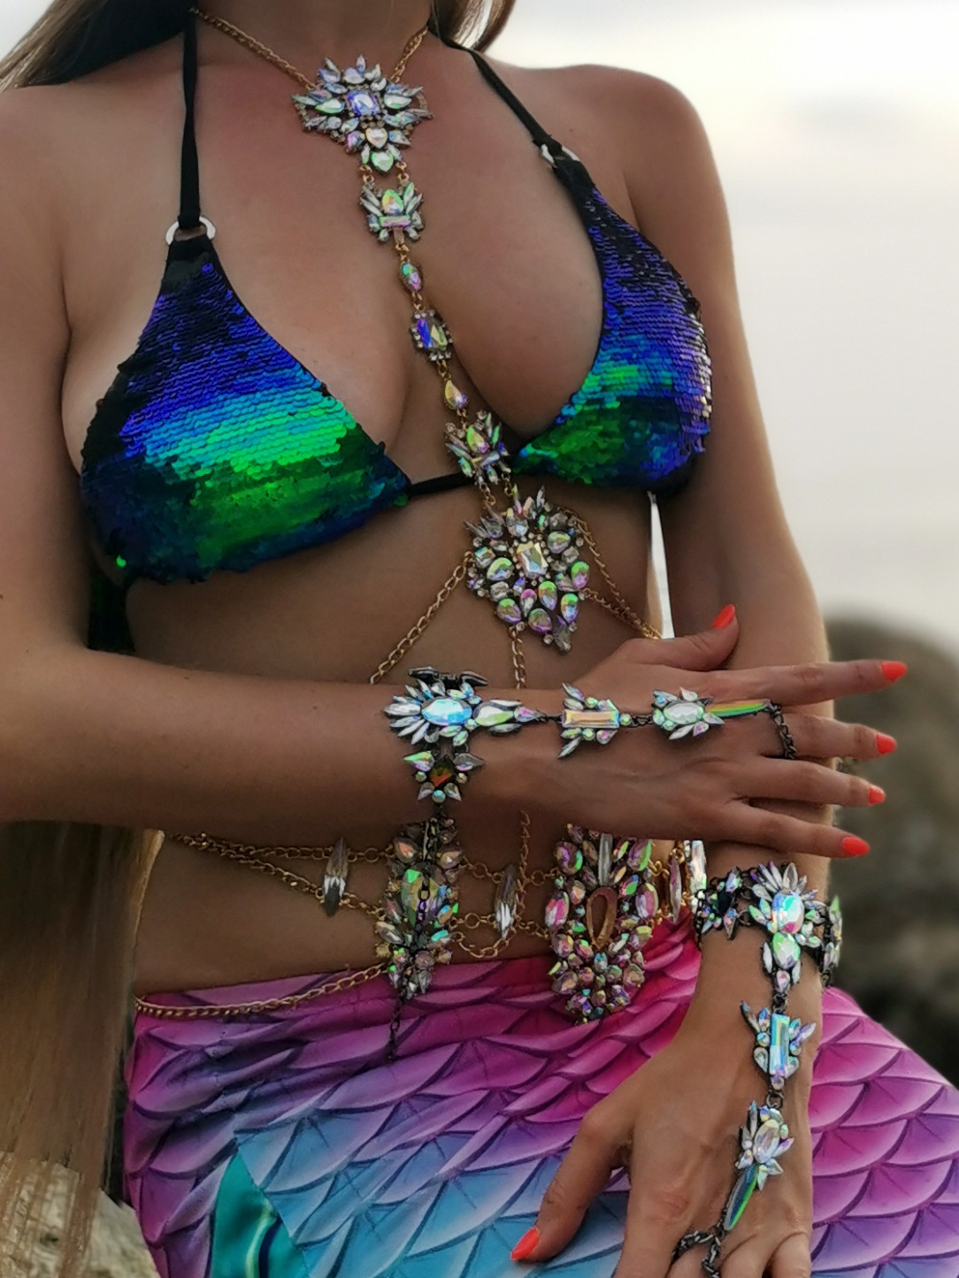
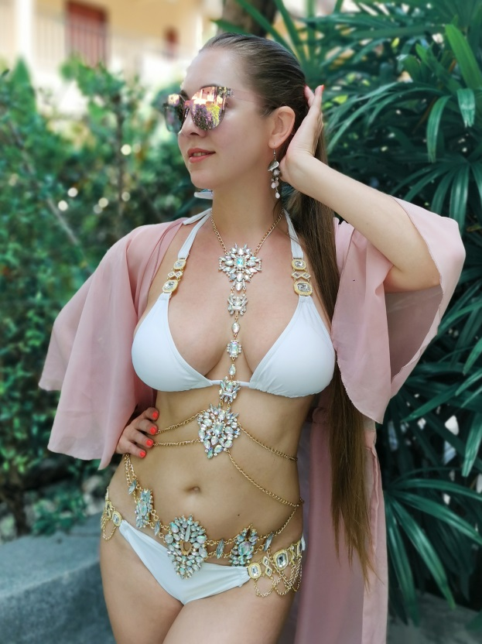
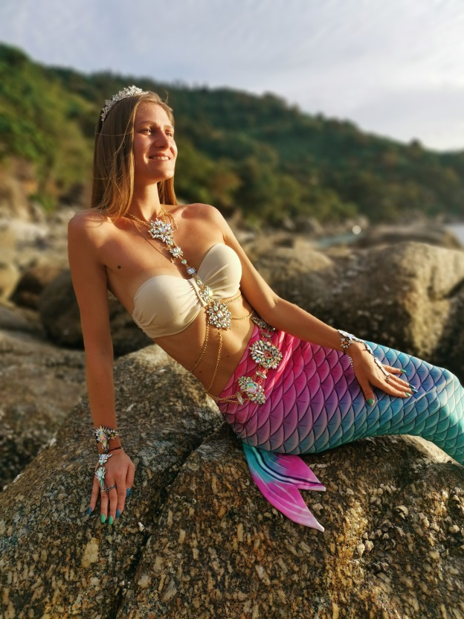
DIAMOND SET
2 000р – аренда
3 000р – залог

Slide 10
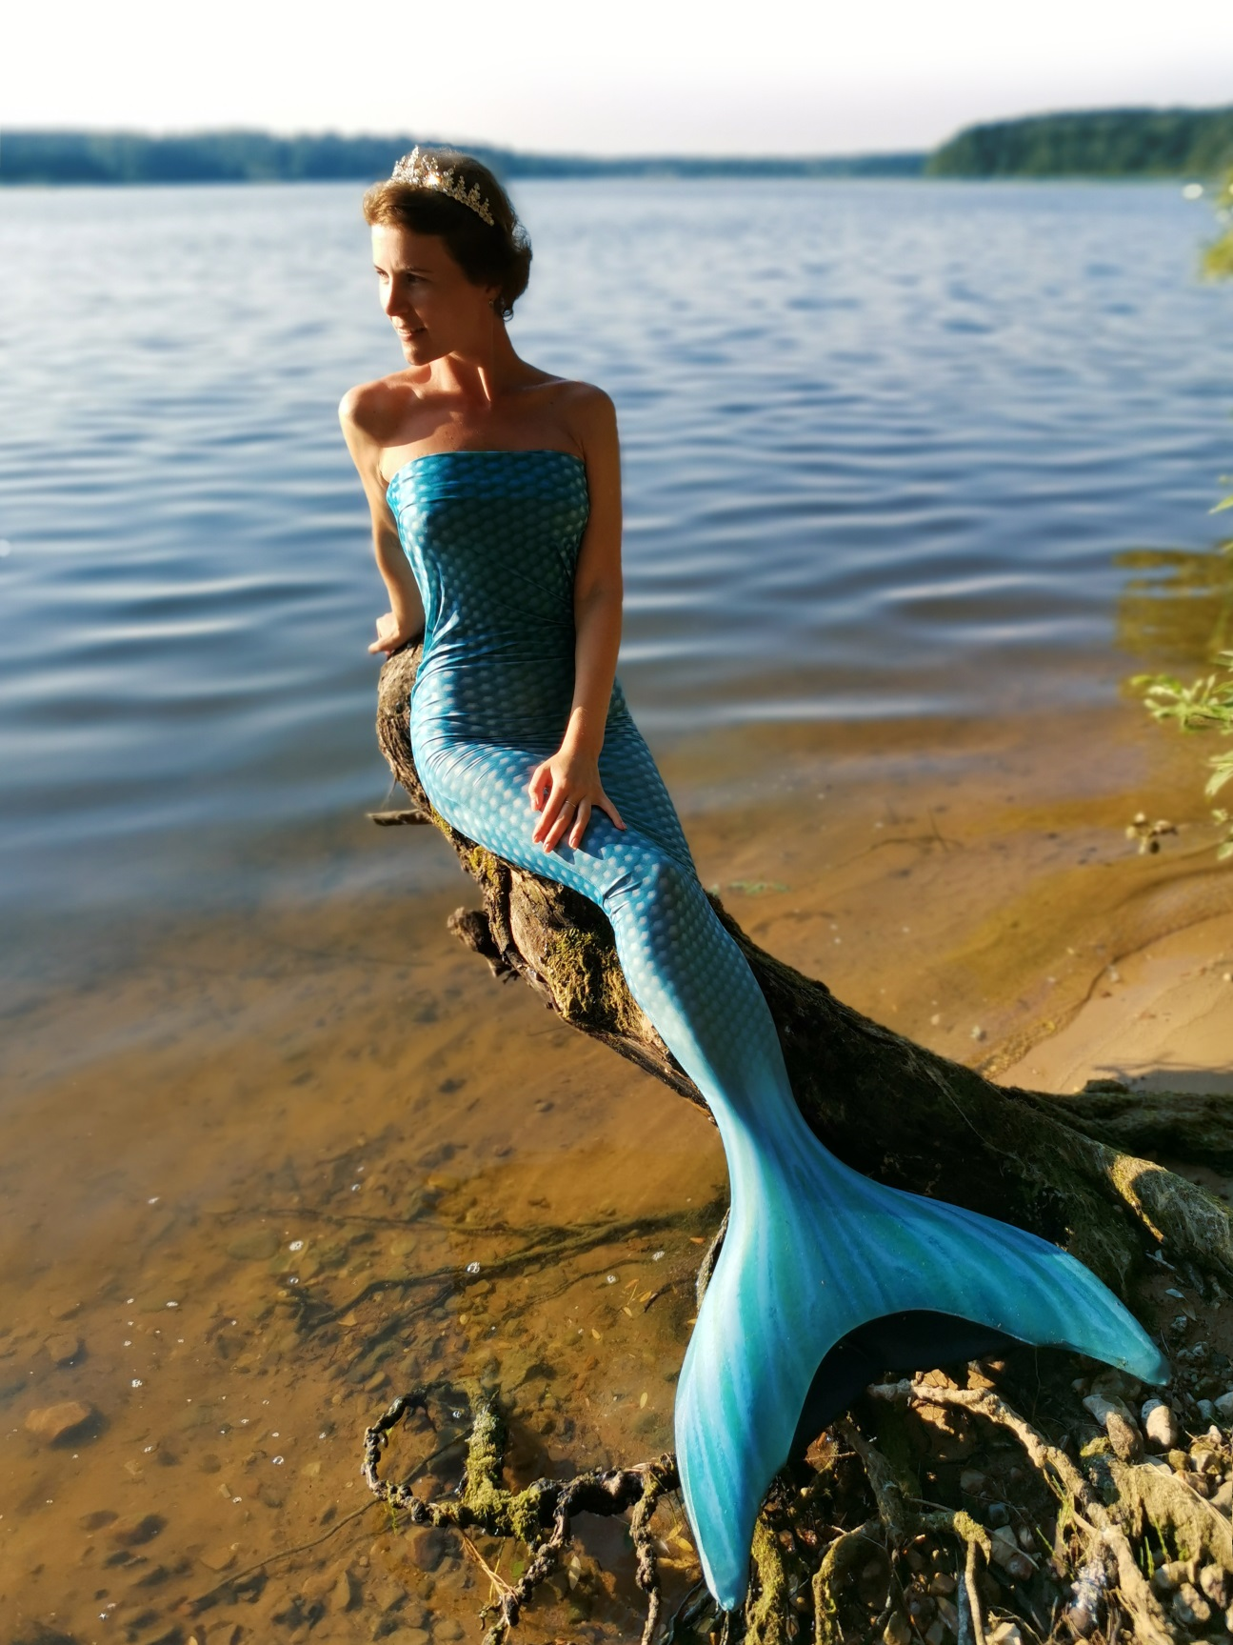
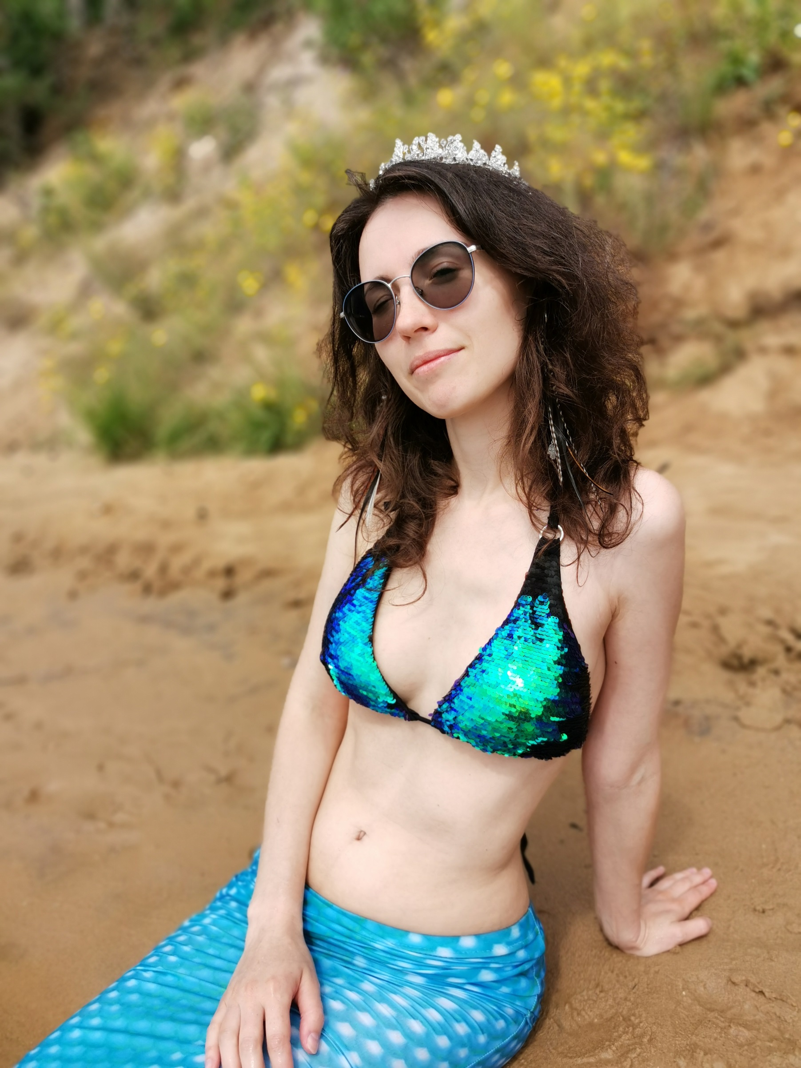
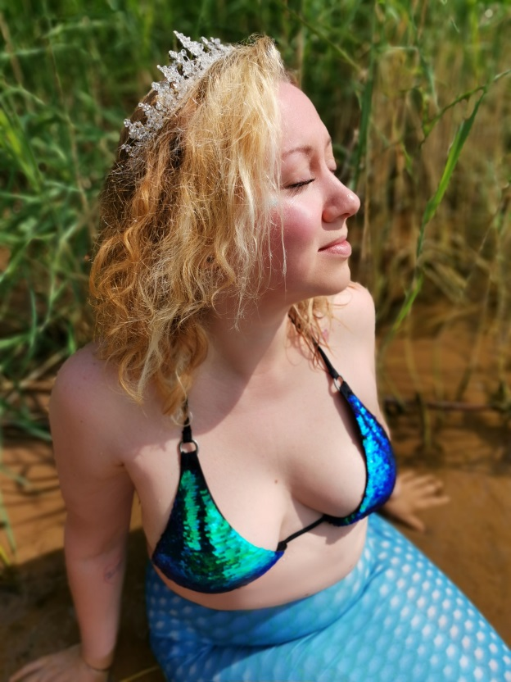
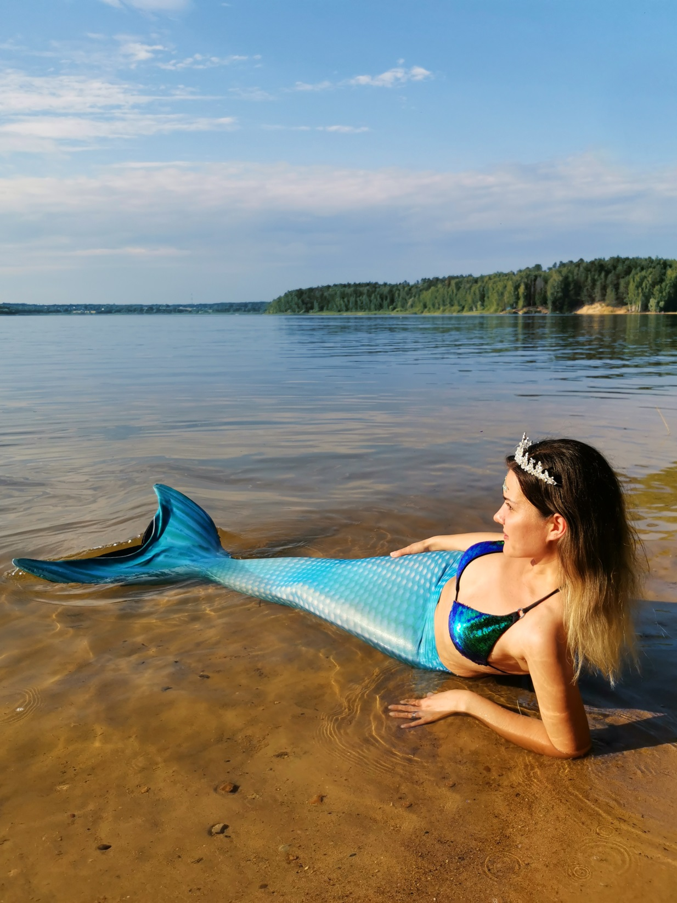
FISH BRA ICE QEEN TIARA
500р – аренда + 1500р – залог 500р – аренда + 1500р – залог

Slide 11
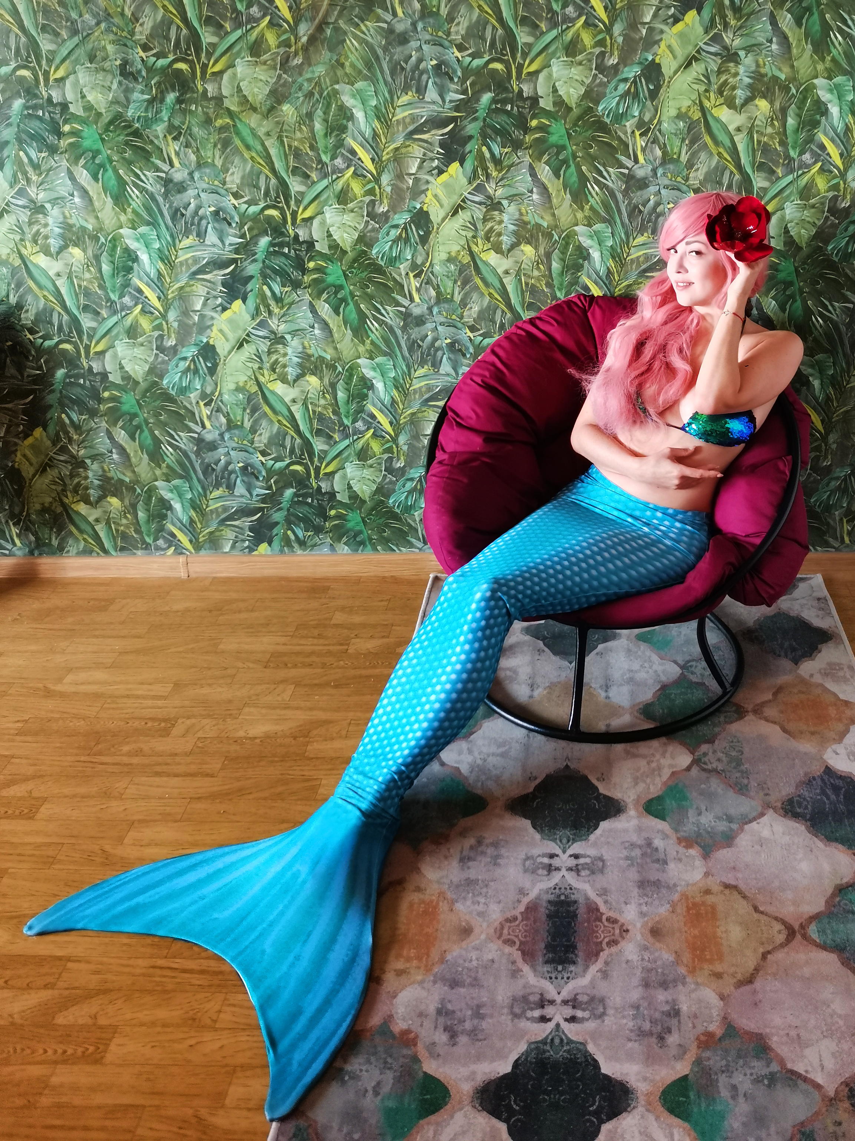
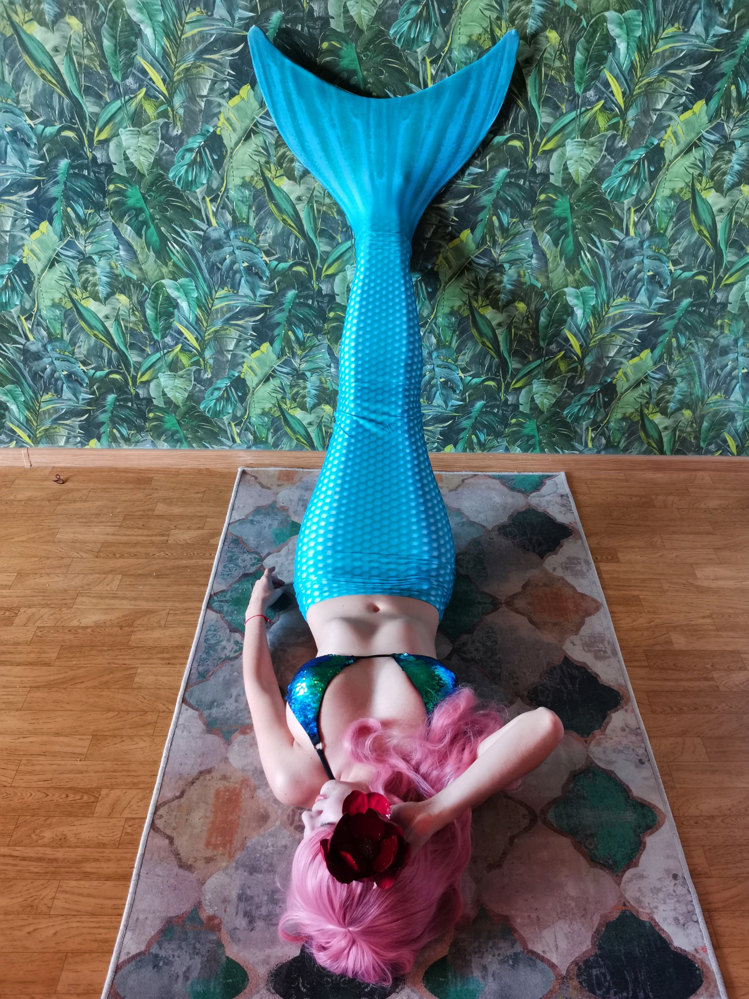
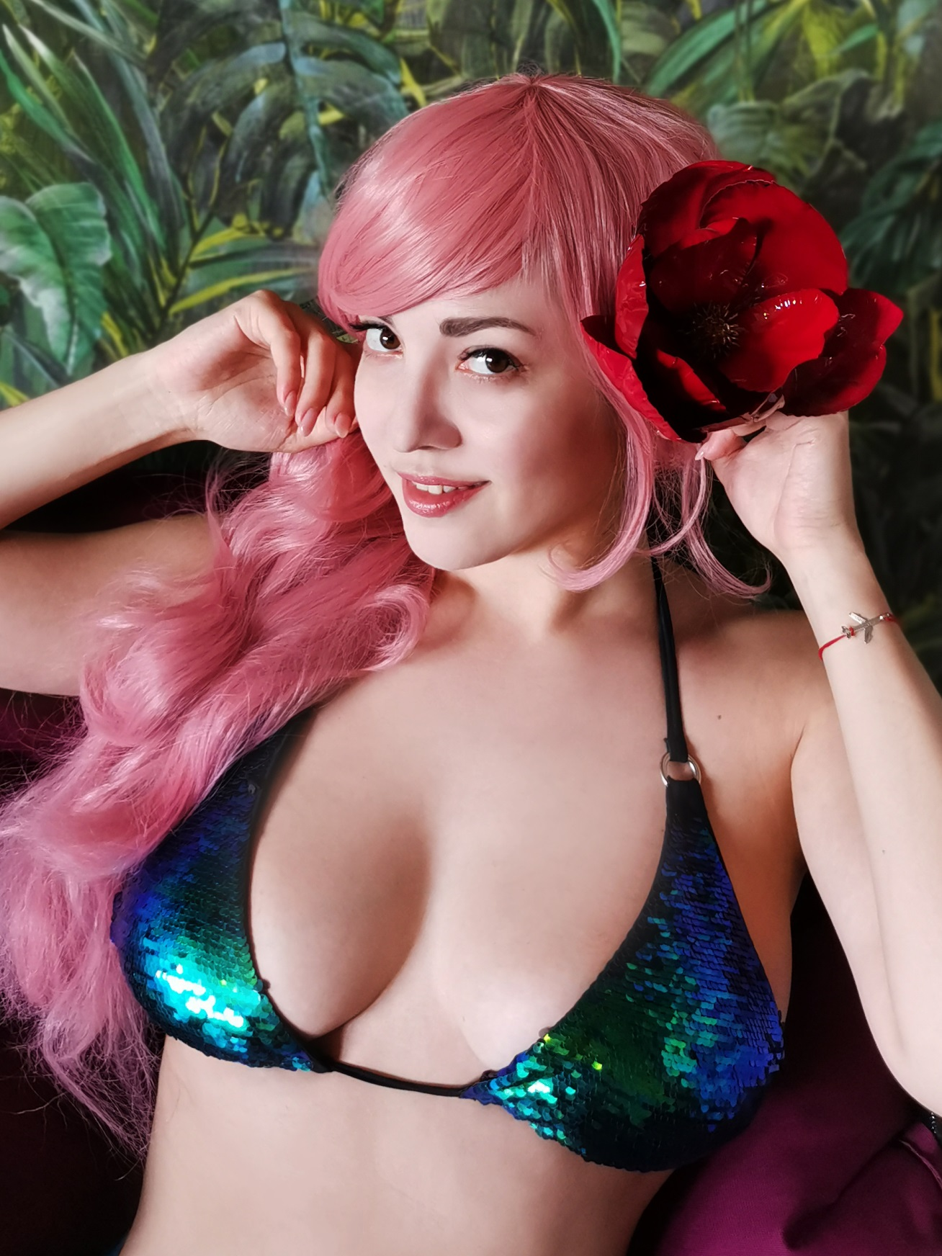
500р – аренда + 1500р – залог 1000р – аренда + 2000р – залог
FISH BRA ARIEL’S HAIR

Slide 12
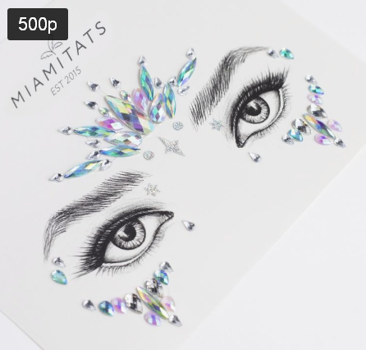
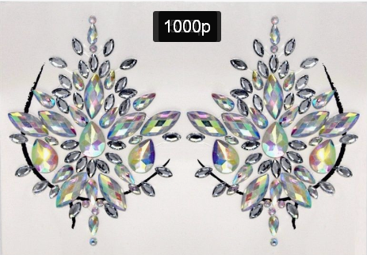
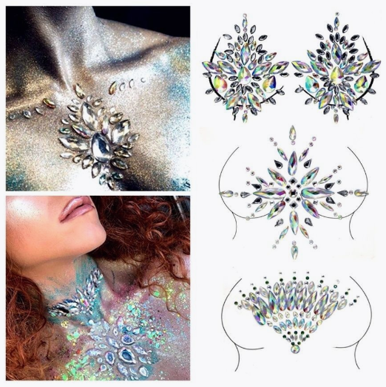
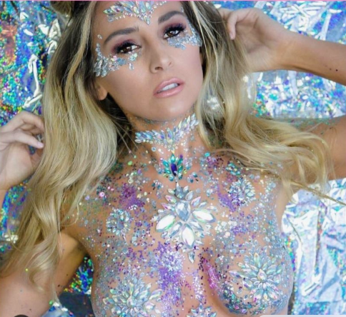
BODY STICKERS
500р - обычная наклейка
1000р - двойная наклейка на грудь

Slide 13
РУСАЛКА «ПОД КЛЮЧ»
& АНИМАЦИЯ

Slide 14
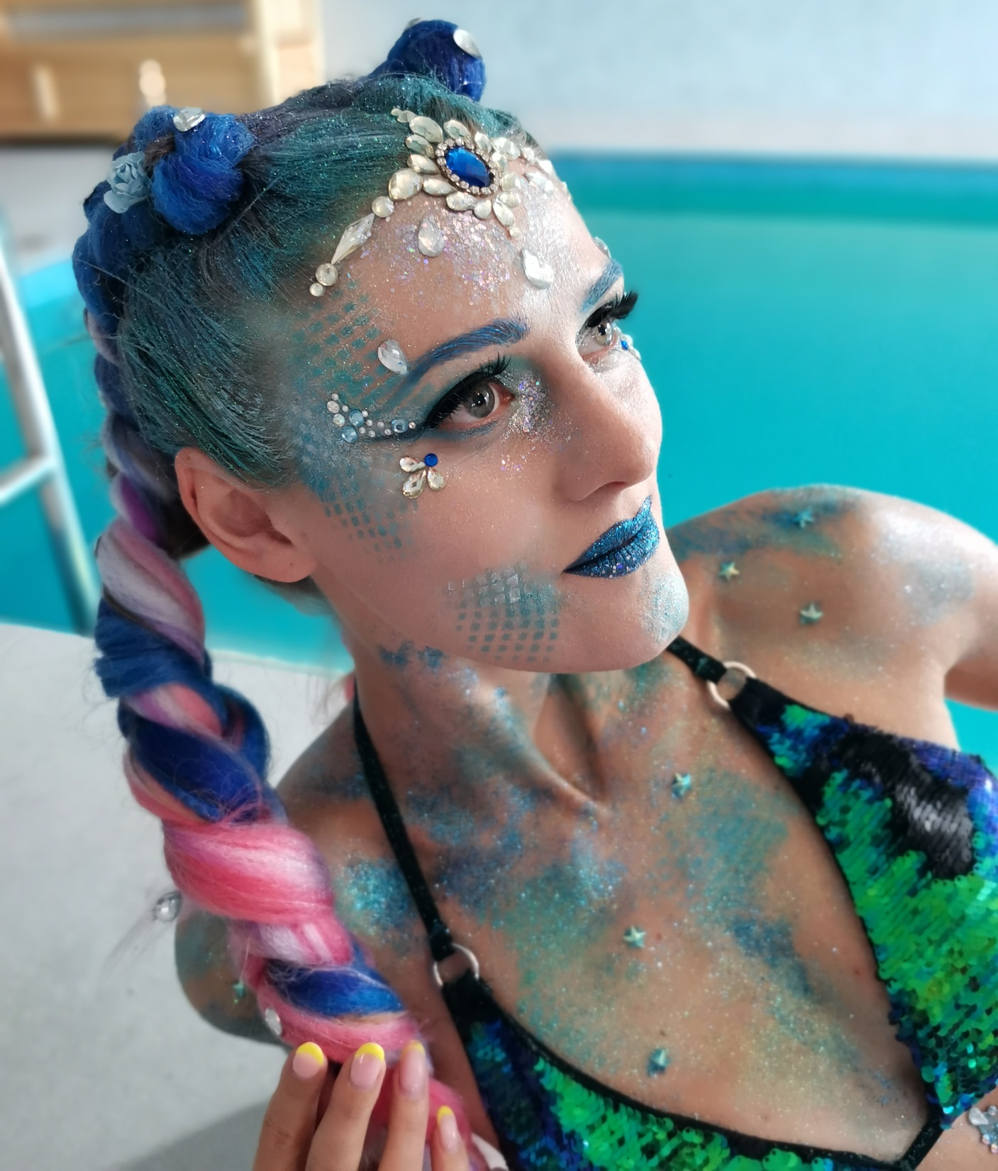
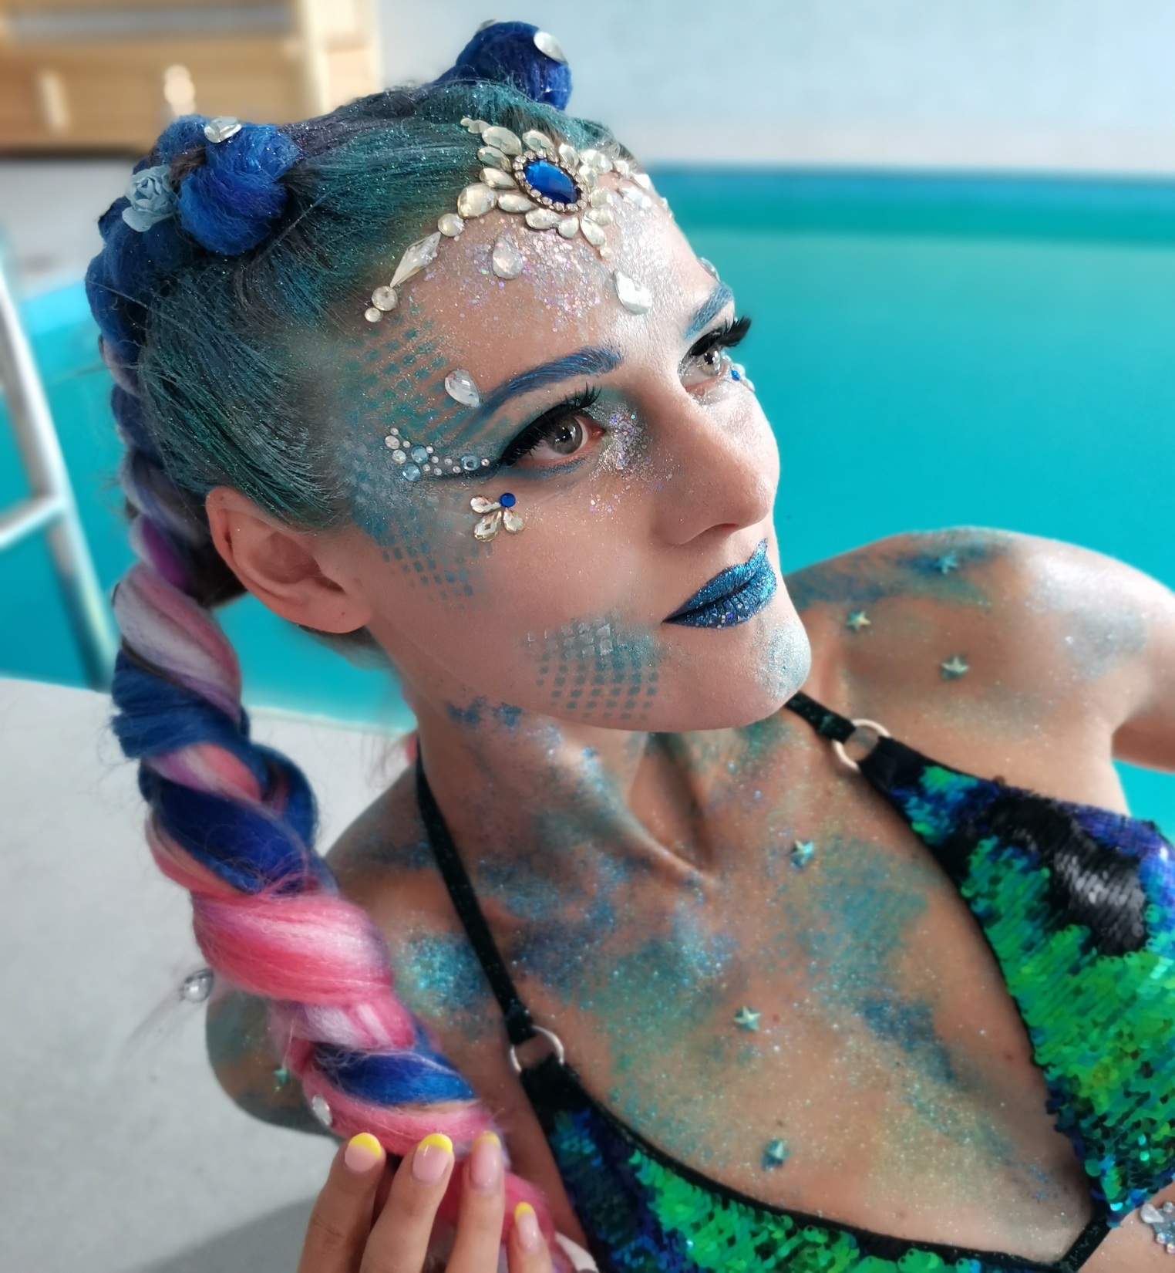
RENT A LOOK
ARIEL
COMPLETE LOOK
прокат костюма с доставкой на объект
плетение накладных длинных кос (канекалон)
нанесение водостойкого грима с блестками, стразами, наклейками и тату
Время укладки и гримирования – 2-2,5 часа
Стоимость от 10 000р
Финальная стоимость рассчитывается,
исходя из прайса арендных и покупных позиций, сложности грима и укладки

Slide 15
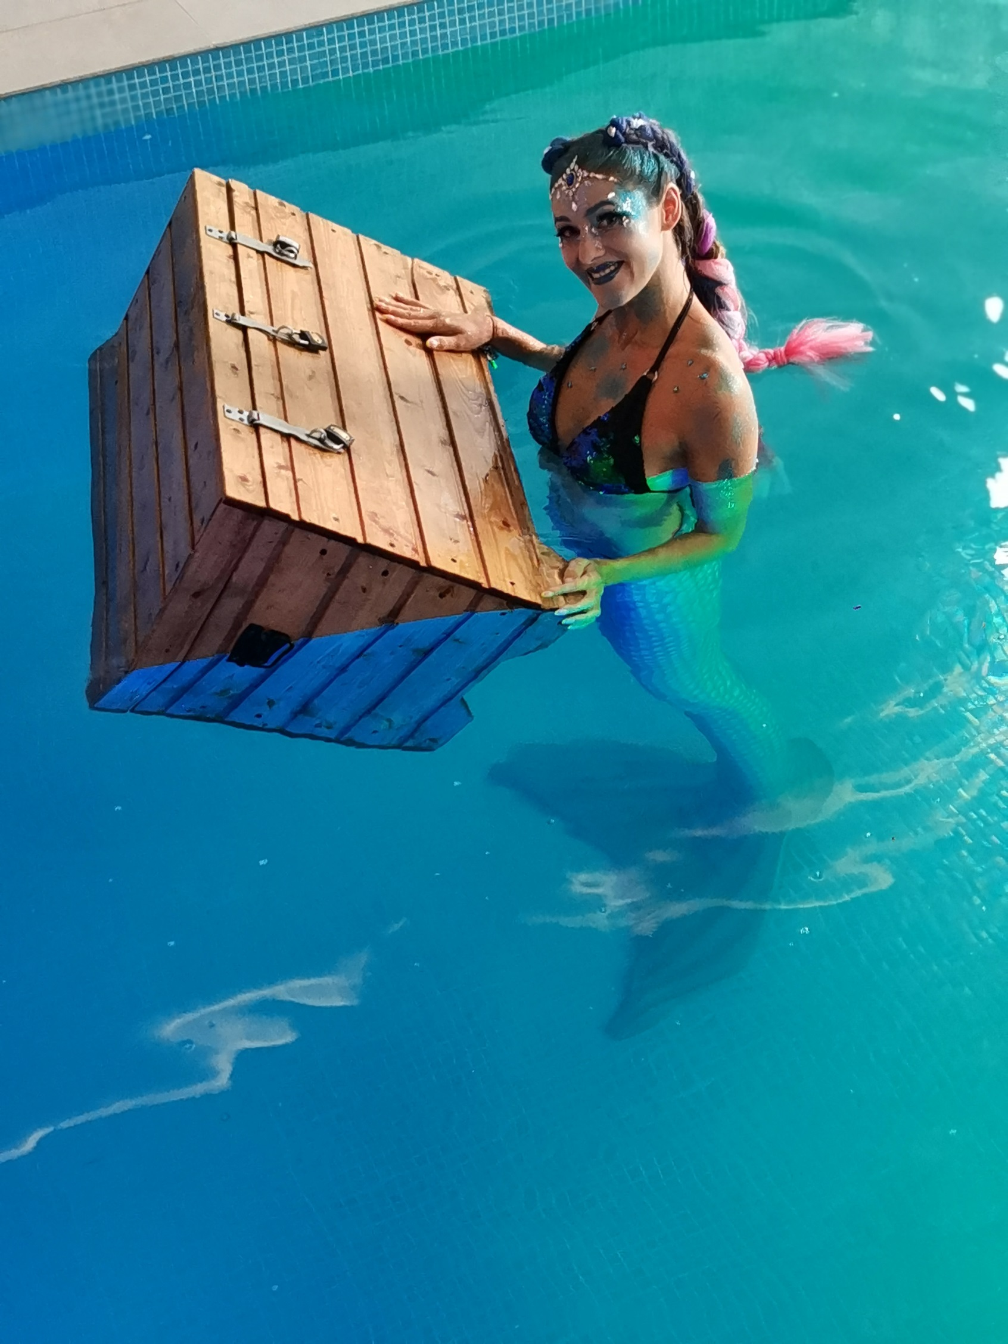
RENT A LOOK
ARIEL
ANIMATION
наша опытная русалка модельной внешности -
уникальная анимация на ваших мероприятиях:
Стоимость от 10 000р
Взаимодействие с гостями: квесты, загадки и проч.
Фотосессия с гостями на суше
Виртуозное плавание в воде
Финальная стоимость рассчитывается,
исходя из сложности задач
и продолжительности мероприятия

Slide 16
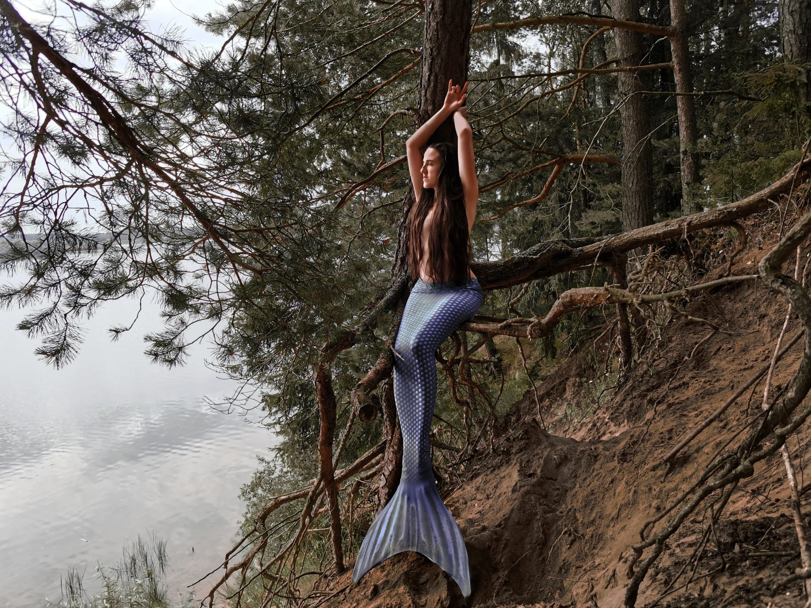
ИНСТРУКЦИИ ПО УХОДУ И СЪЕМКЕ

Slide 17
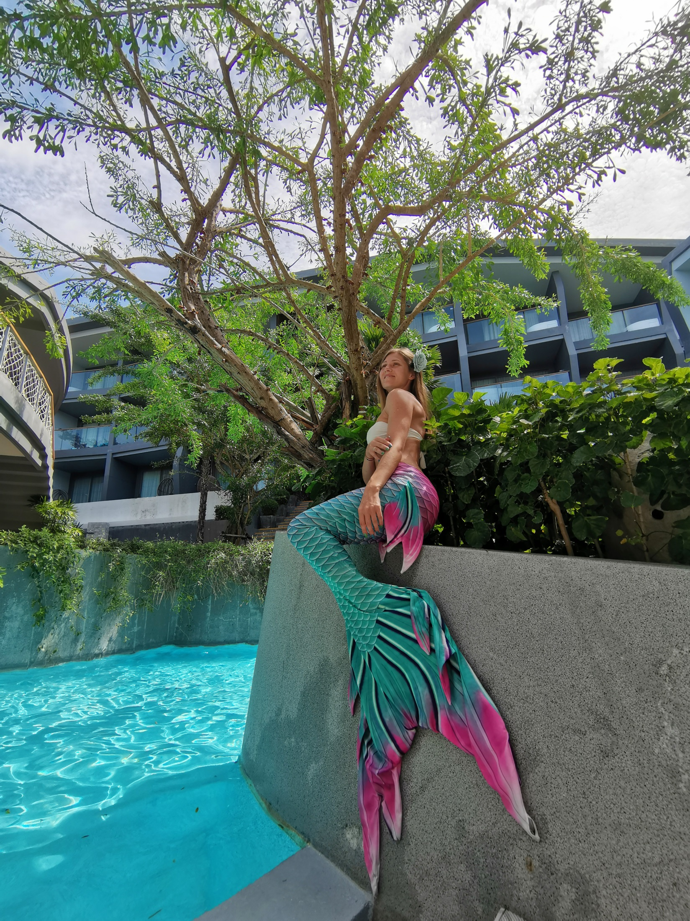



RENT A LOOK
MERMAID
TAIL
ТРАНСПОРТИРОВКА:
моно-ласта влезает в чемодан размера L
просьба не деформировать ласту
в случае, если ваш чемодан меньше, чем L – просьба брать ласту в ручную кладь

Slide 18
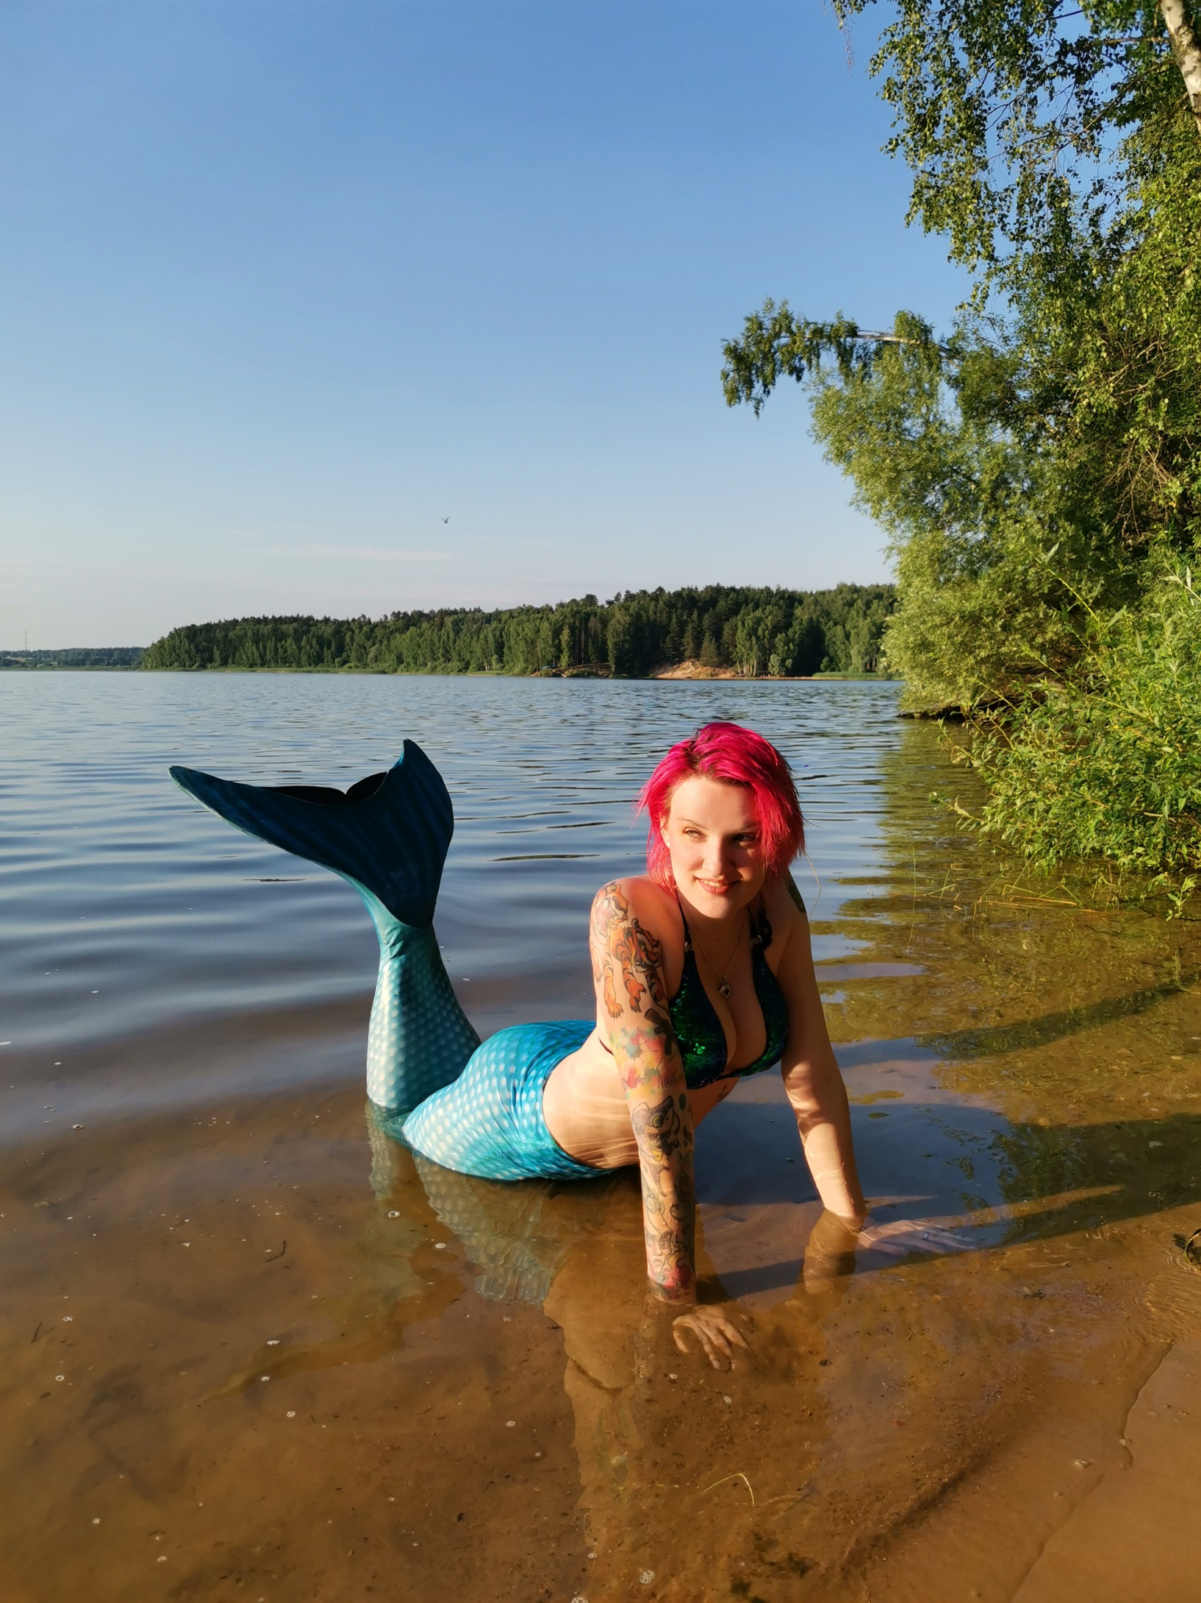




RENT A LOOK
MERMAID
TAIL
УХОД ПРИ НАМОКАНИИ :
если во время съемок хвост намок,
просьба его просушить до упаковки
в случае, если на хвосте есть песок и другие загрязнения – просьба ополоснуть под душем
если загрязнения сильные – просьба сразу постирать на деликатной стирке 30°C
просьба отдельно просушить ласту, отдельно ткань, заранее благодарим!

Slide 19
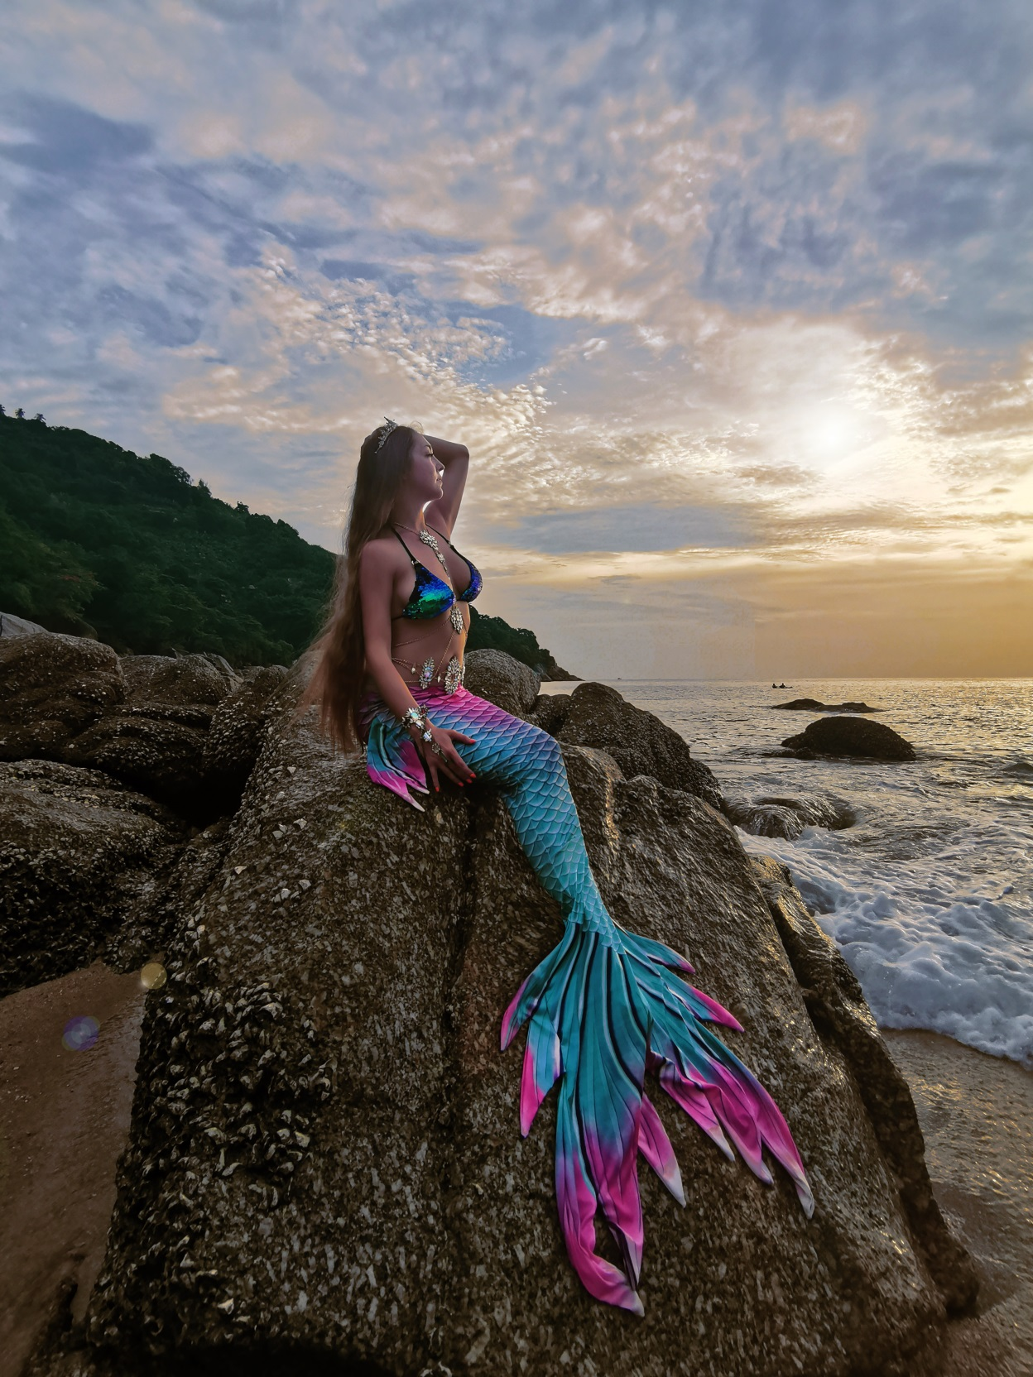
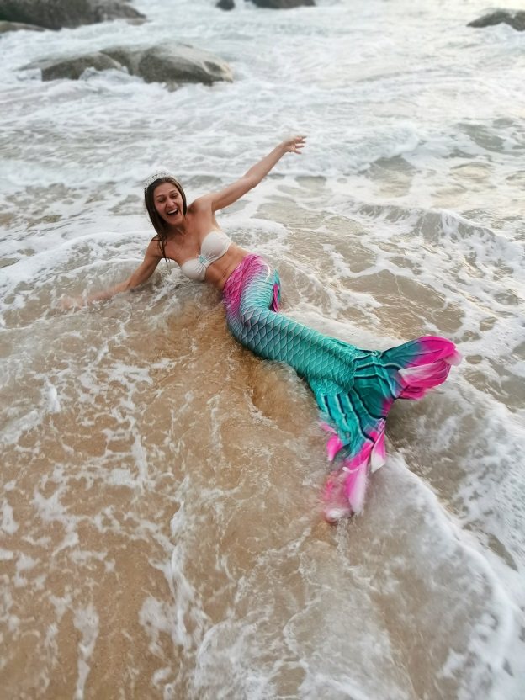

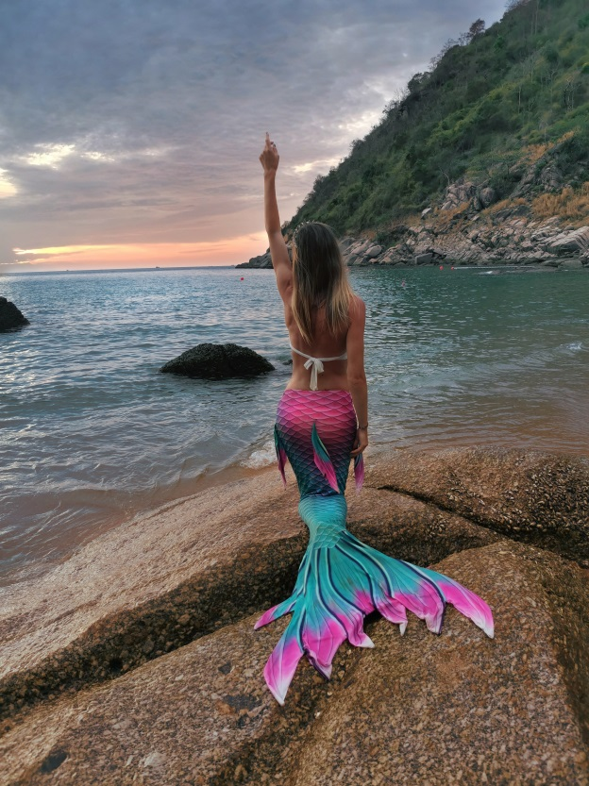
RENT A LOOK
MERMAID
TALE
БЕЗОПАСНОСТЬ ПРИ СЪЕМКЕ:
ВНИМАНИЕ! Передвигаться в хвосте невозможно!
Нельзя стоять и прыгать – травмо-опасно
Нельзя ползти – от этого сильно повреждается ткань, просьба отнестись с пониманием!
РЕКОМЕНДАЦИИ:
Заранее продумать и протестировать ракурс
Надевать хвост в непосредственной фото-точке (сидя на камне в продуманном заранее ракурсе, не ерзать по камням)
При съемке в воде учесть, что «парусность» тела повышается, сопротивляться волнам очень тяжело, болтает, как в стиральной машине
Обязательно уметь плавать!

Slide 20
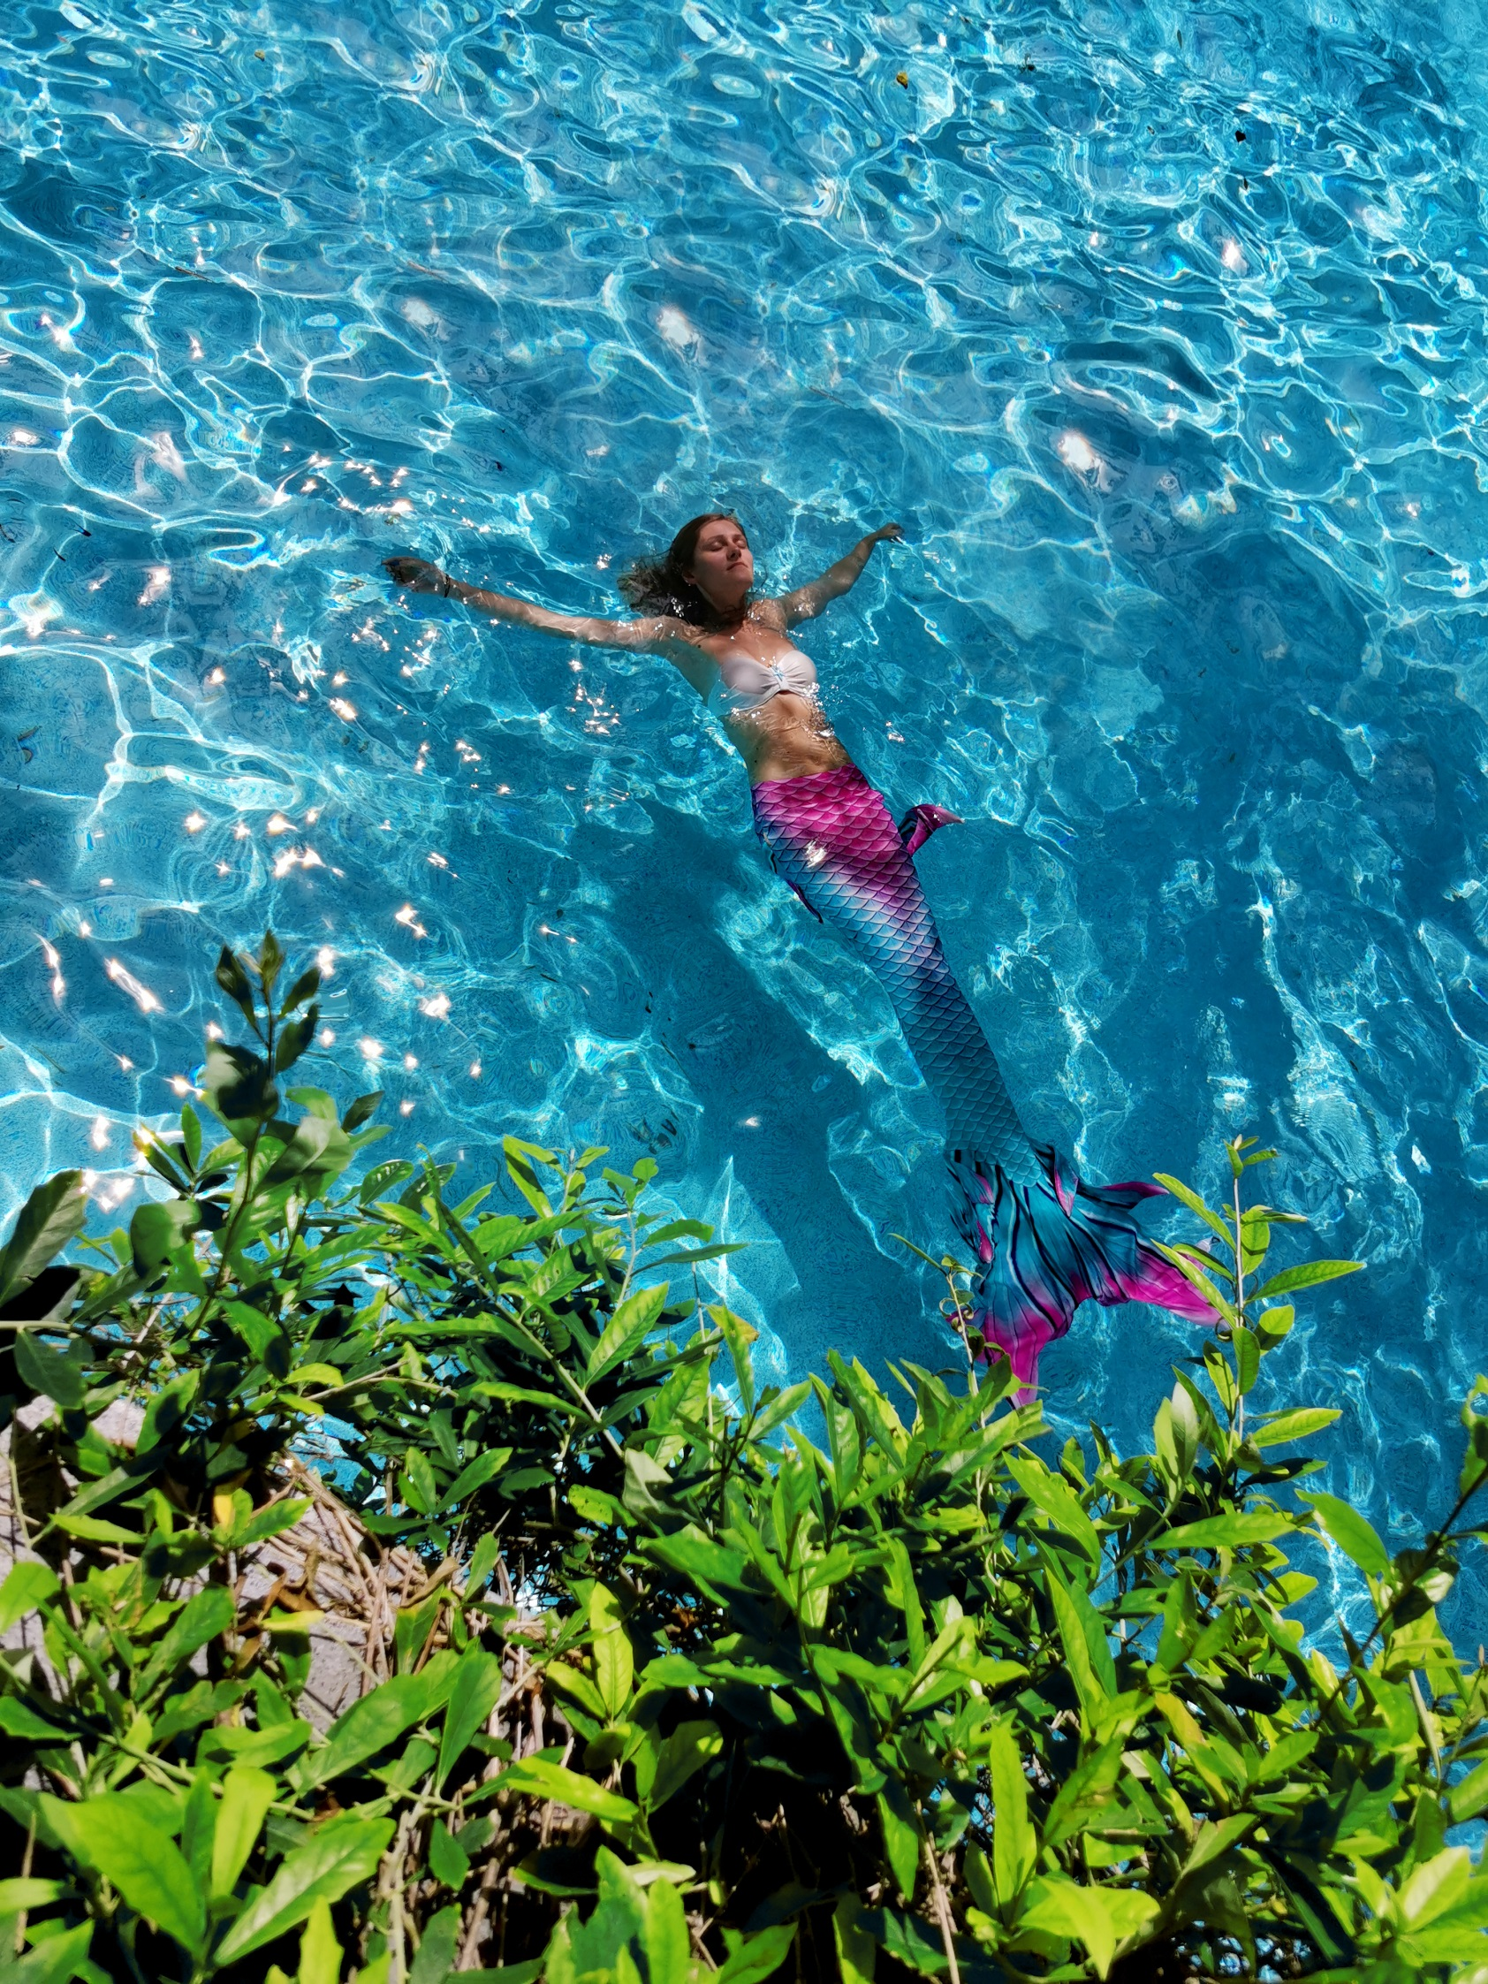
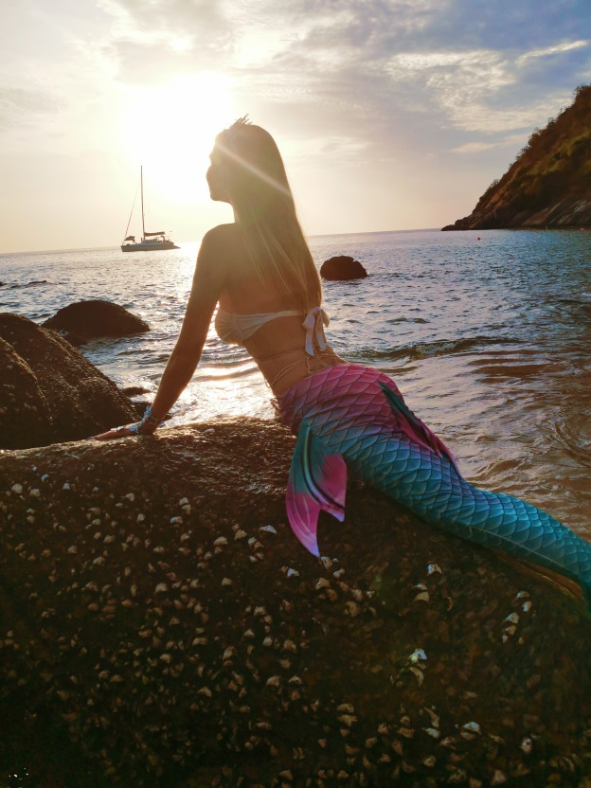

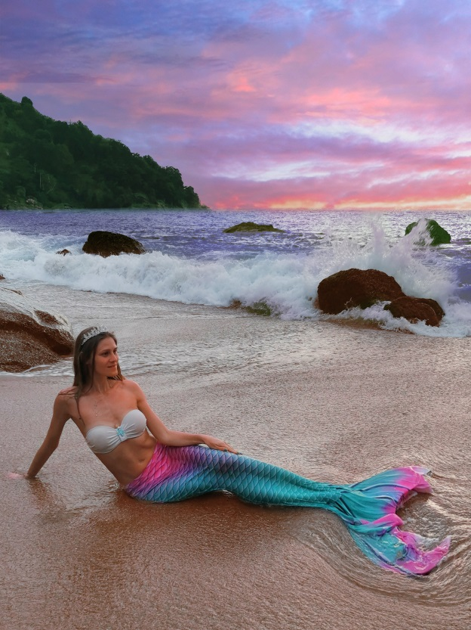

без ласты
RENT A LOOK
MERMAID
TALE
ЛАЙФ-ХАКИ ПО СЪЕМКЕ:
На суше:
Начинать всегда с суши, чтобы сухие волосы модели красиво развивались на ветру
На суше можно снимать без моно-ласты,
более естественно разложив перья хвоста
В воде:
Вставить моно-ласту перед заходом в воду
Снимать в режиме «серия», чтобы поймать волну
При съемке в море – обязательно крепко закрепить аксессуары (корона, серьги, цветы и прочее),
а лучше снять, чтобы не потерять
Красивые кадры в воде удобнее снимать
в бассейне, идеально с ракурсом сверху
с ластой

Slide 21
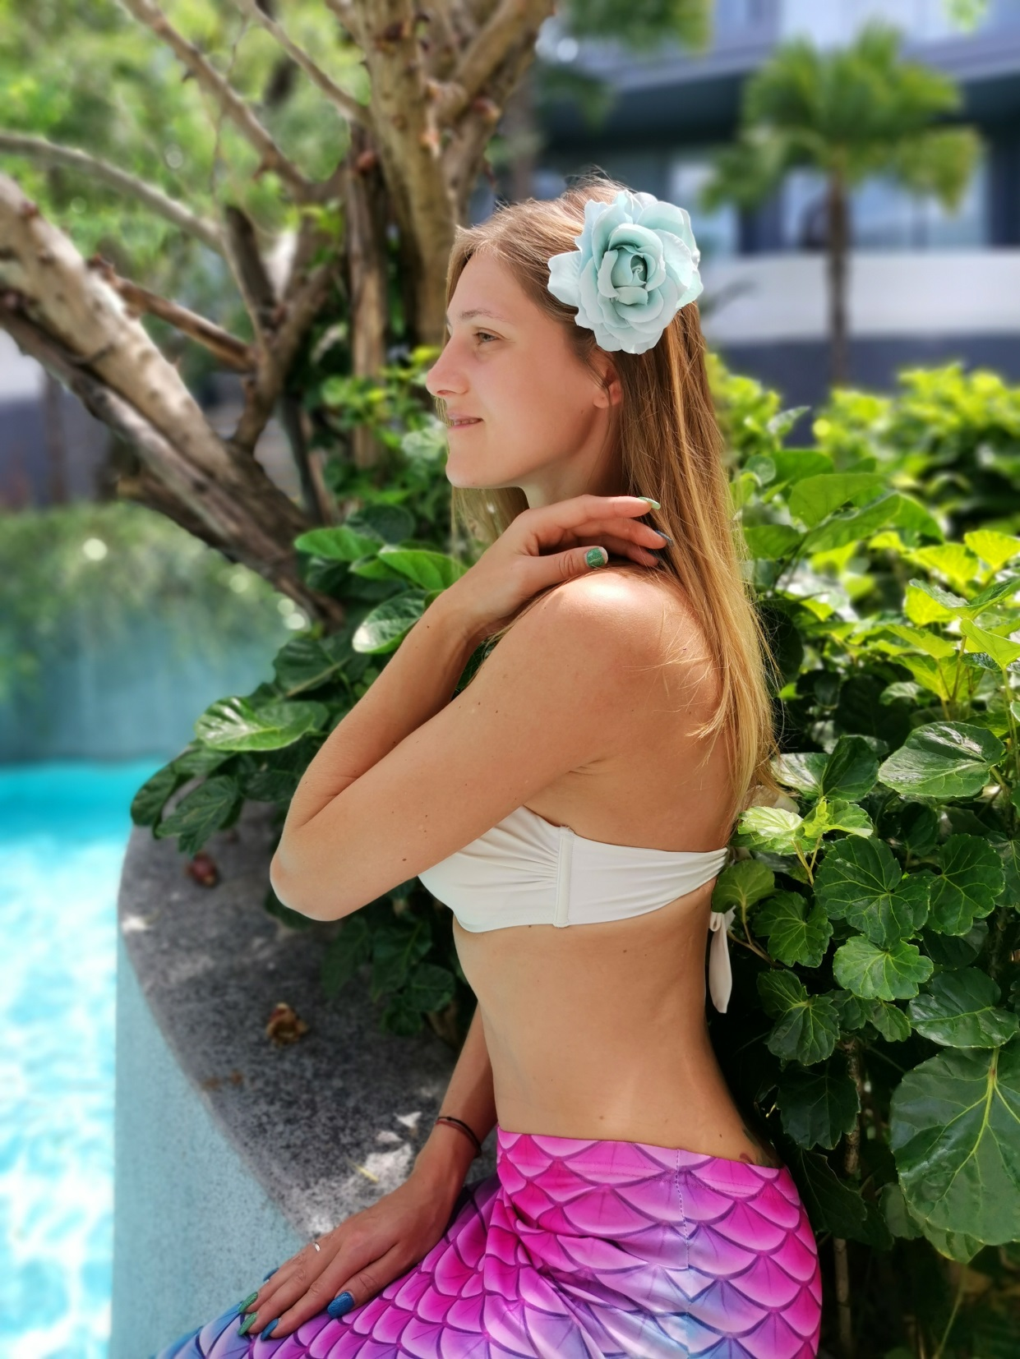
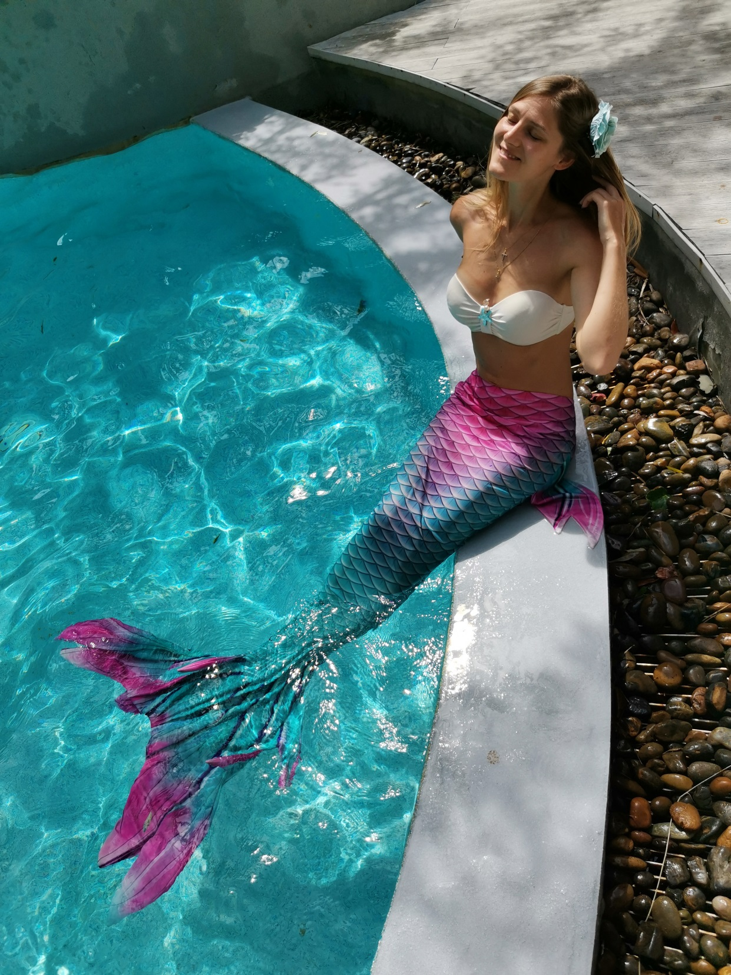
Мы всегда будем рады,
если ты пришлешь нам фото и видео
со своих съемок!

Slide 22

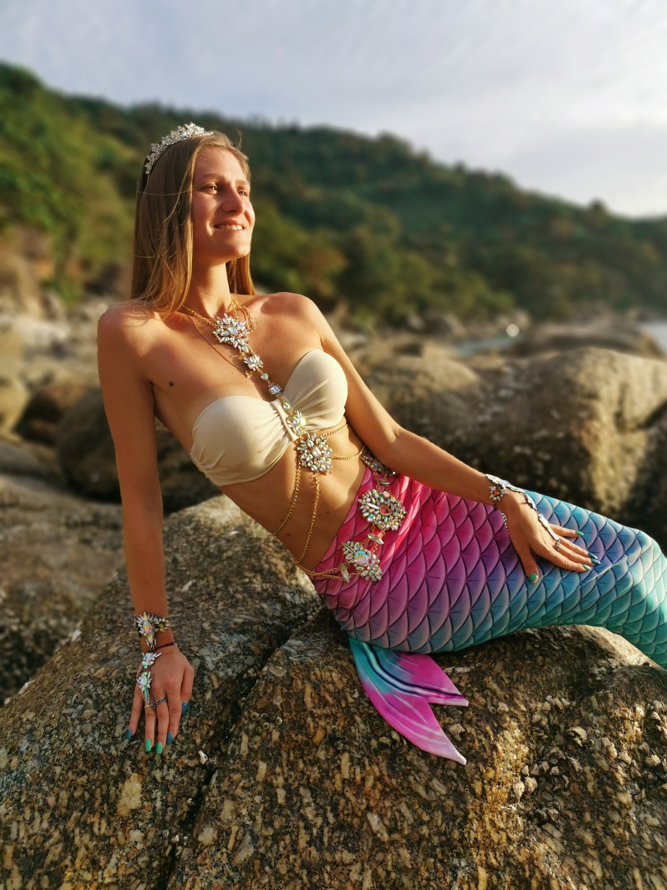
УДАЧНОЙ ФОТОСЕССИИ,
ХОРОШЕЙ ПОГОДЫ,
КРАСИВОГО ЗАКАТА!

Slide 23





АРЕНДА ОБРАЗОВ l
l ПРОКАТ ПЛАТЬЕВ
rent-a-look.tilda.ws
+79261055904
@rent_a_look__moscow_
10:00-22:00

